Slide 1
Trabalho final ciência de dados
Yuri Fonseca Lopes

Slide 2
Mudanças em relação aos anteriores
Novo Banco de dados
Novo somatório, agora ponderado
Tentar corroborar com a hipótese do artigo
Tentar encontrar valores de AC, CA, DR, OFC, ECI que indicam empresas com alto retorno anual (r.12.4)
Entre outras pequenas mudanças (descritas no .ipynb)

Slide 3
Banco de dados
Index = Data
Firm = Número da firma (cada firma recebeu um número, temos diferentes amostas para a mesma firma)
BE = Patrimônio líquido das empresas
ME = Valor de mercado
r.12.4 = Retorno acumulado nos últimos 12 meses
AC = Acionistas
CA = Conselho e Administração
DR = Diretoria
OFC = Órgãos de fiscalização e Controle
ECI = Ética e conflitos de interesse
Industry = Tipo de indústria, podendo conter: Agro e Pesca, Alimentos e Bebidas, Comércio, Construção, Eletro-eletrônicos, Energia Elétrica, Máquinas Industriais, Mineração, Minerais não Metálicos, Outros, Papel e Celulose, Petróleo e Gás, Química, Siderurgia e Metalurgia, Software e Dados, Telecomunicações, Têxtil, Transporte Serviços, Veículos e peças, “Finanças e Seguros” (financeiras)

Slide 4

Banco de dados
Foi disponibilizado uma nova database que já realiza essa soma. Essa nova soma ponderada contém um mapeamento das respostas das empresas, seguindo:
- 0 -> não se aplica
- 1 -> não
- 2 -> parcialmente
- 3 -> sim
"Em que GC i é indicador de governança corporativa padronizado, correspondente ao capítulo i; Ni representa o número total de perguntas no questionário do capítulo i; wij refere-se ao peso atribuído à resposta j no capítulo i, de acordo com a escala escolhida; Wmax representa o peso máximo atribuído a uma resposta, conforme definido pela escala escolhida, ou seja, o valor é igual a 3 para este estudo".

Slide 5
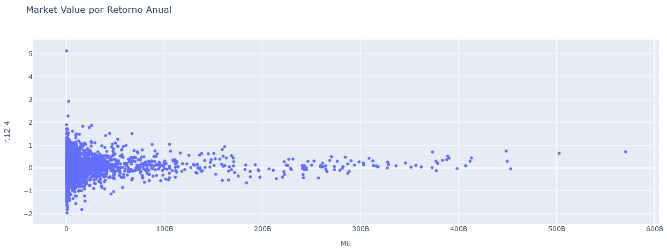
Exploração de dados
Não temos valores faltantes

Slide 6
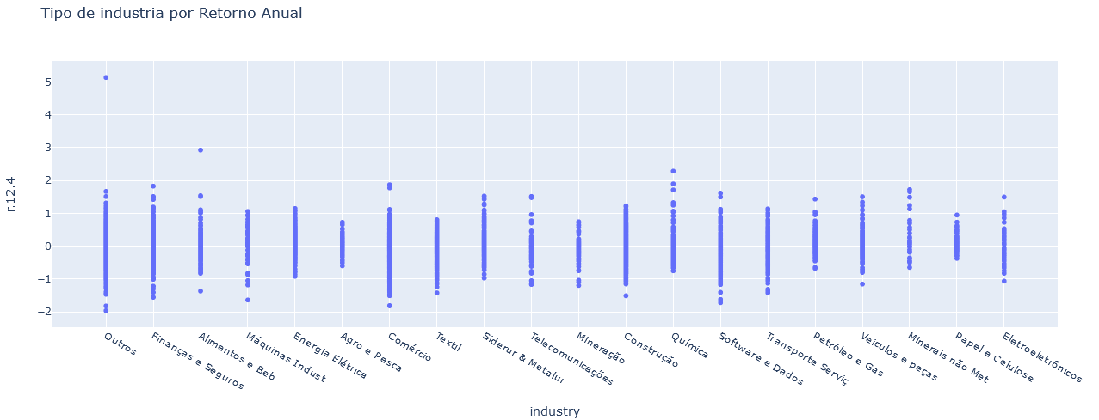
Exploração de dados

Slide 7
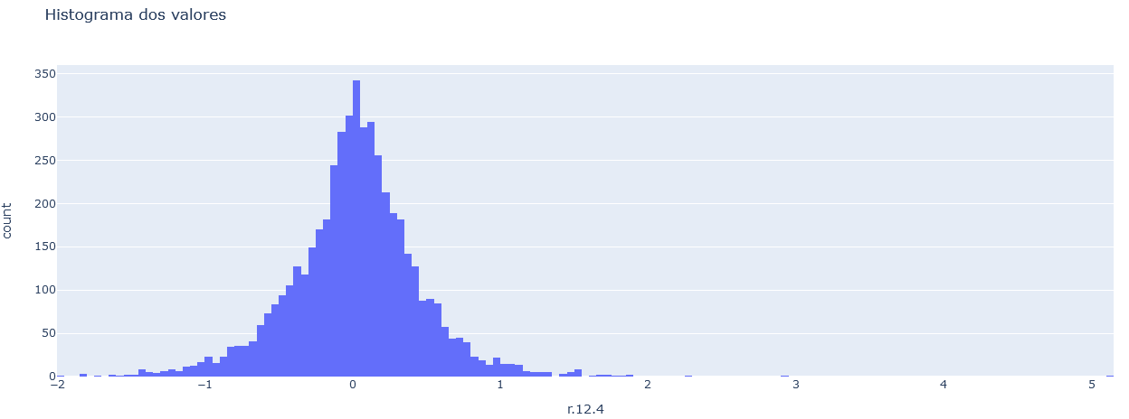
Exploração de dados

Slide 8
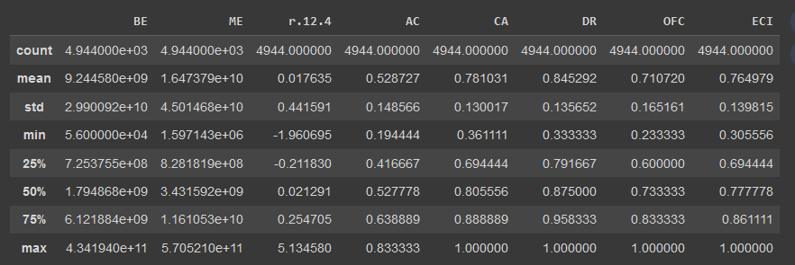
Estatística descritiva

